Slide 1
2018
Мастер-класс
«Гвоздики –оригами»
Погляди-ка, погляди-ка,
Что за красный огонек?
Это красная гвоздика
Жаркий празднует денек.
Подготовила: Трусенко М.А

Slide 2
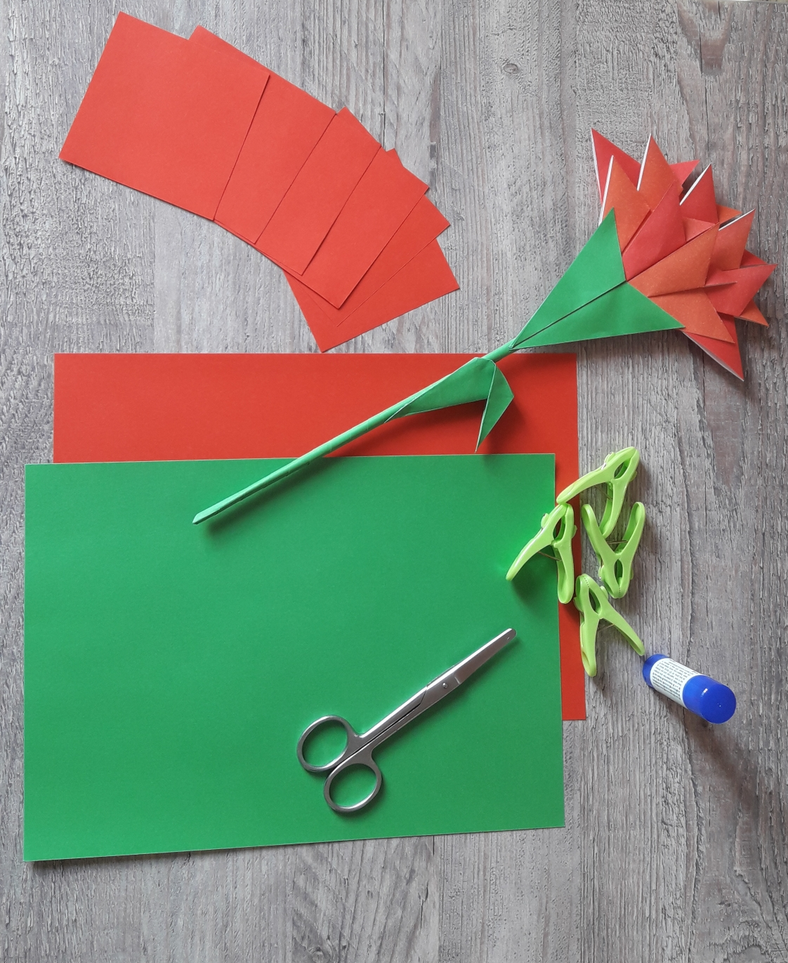
Вам понадобится: 2 листа красной бумаги, 1 лист зеленой, ножницы, клей и прищепки для фиксации.

Slide 3
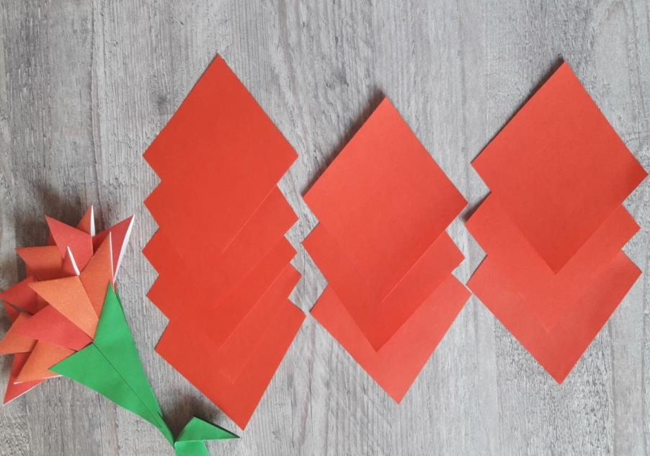
Нарезаем красные квадратики шириной 9 см. на 1 гвоздику нам понадобится 11 красных квадратиков

Slide 4
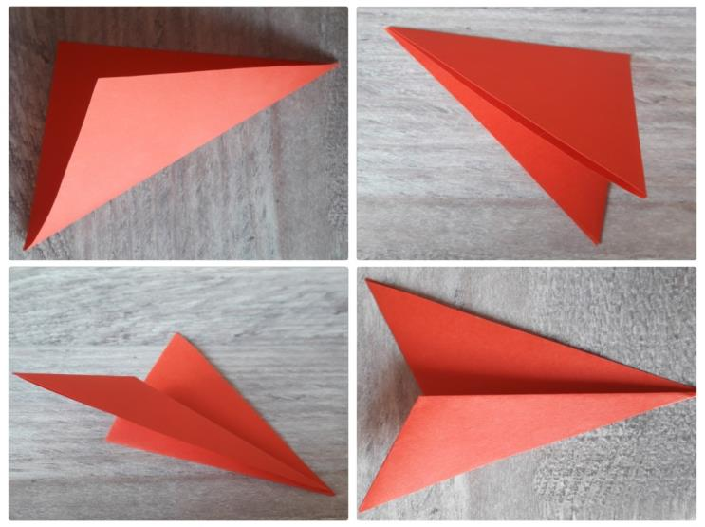
1.Сворачиваем квадрат пополам по диагонали.
2.Потом еще раз для получения треугольника.
3.подгибаем одну сторону так, что бы получился аналог самолета

Slide 5
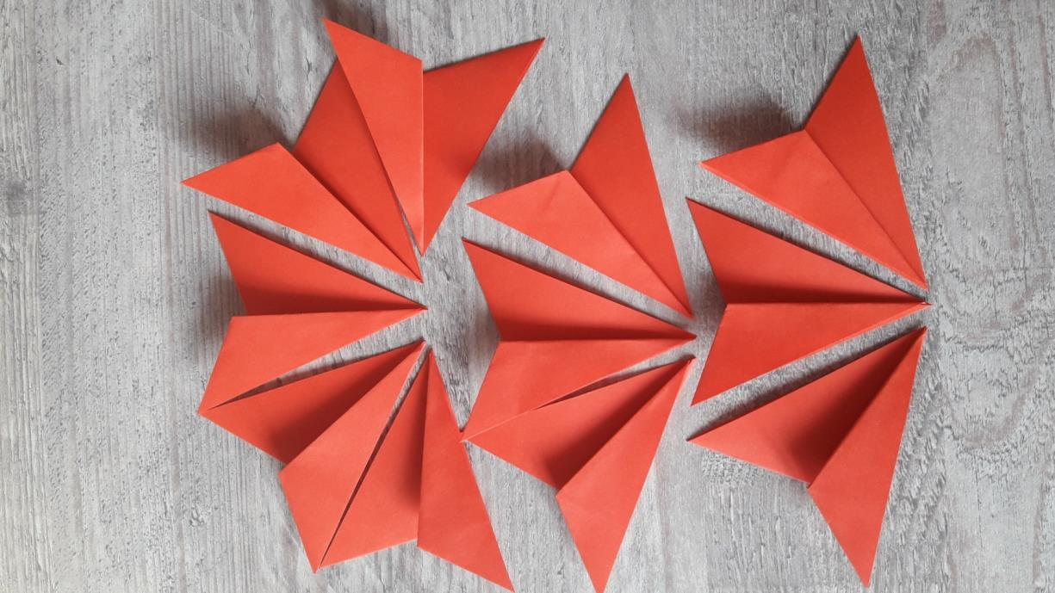
Таких самолетов нужно сделать 11 штук.

Slide 6
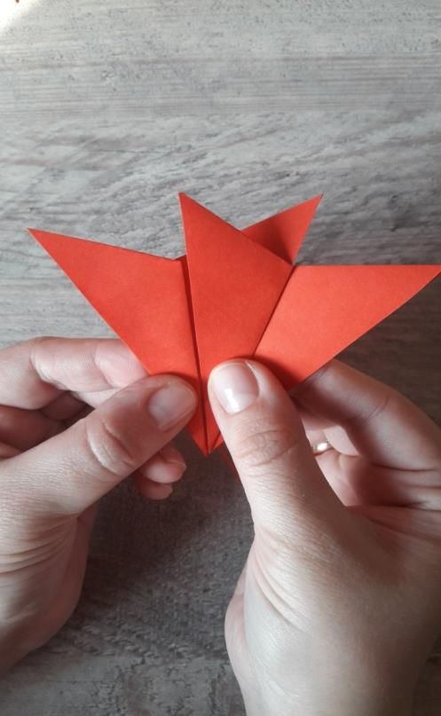
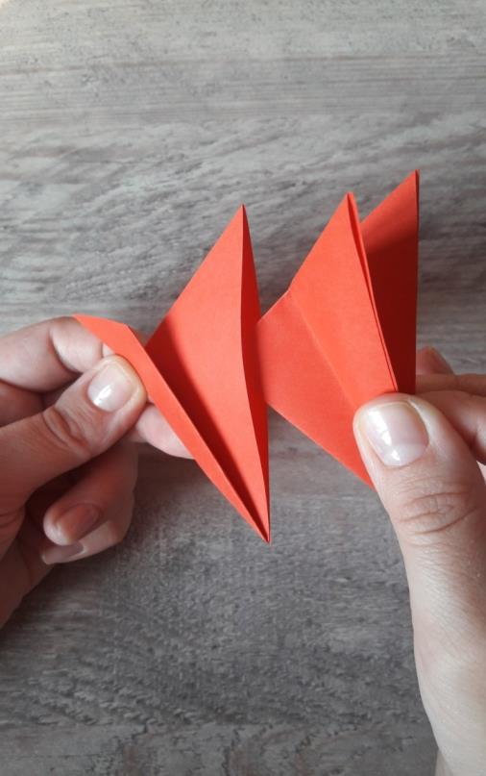
Теперь берем детали и вставляем одну деталь в другую и так 5 штук.

Slide 7
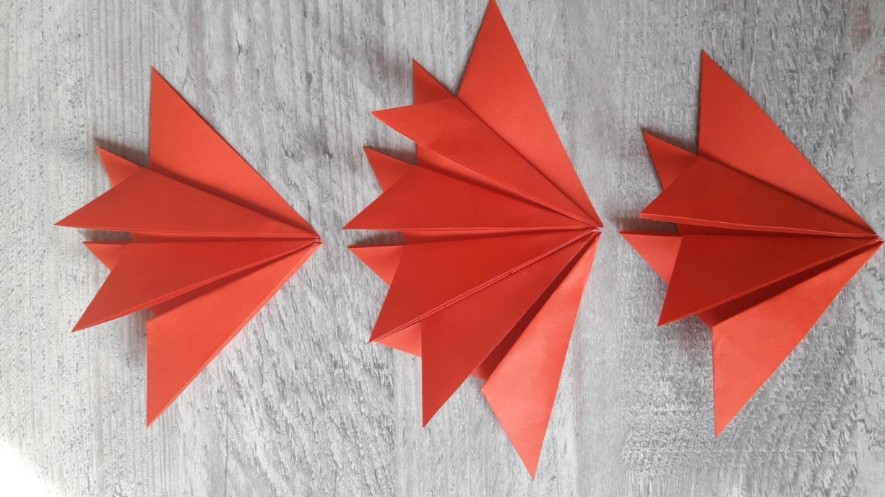
Должно получиться: 1 деталь из 5 частей и 2 детали из 3 частей.

Slide 8
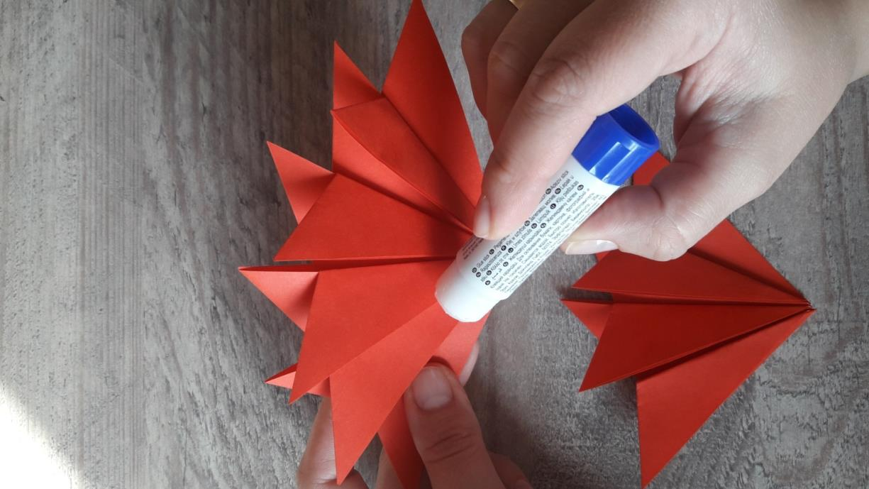
Соединяем детали между собой. На большую приклеиваем малую.

Slide 9
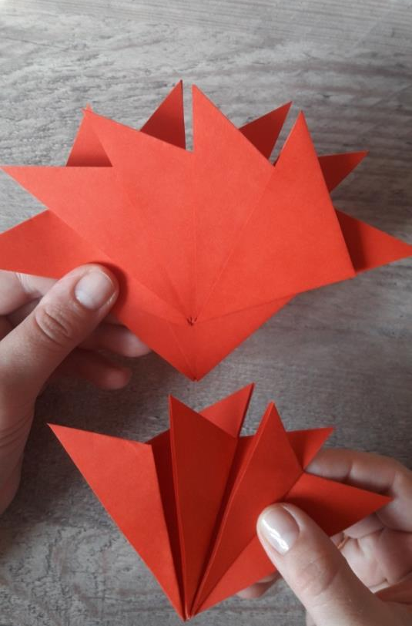
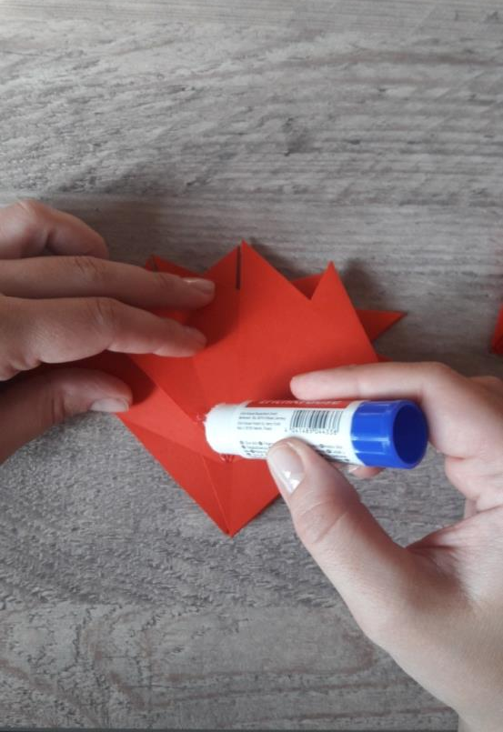
Переворачиваем и приклеиваем еще одну малую часть.

Slide 10
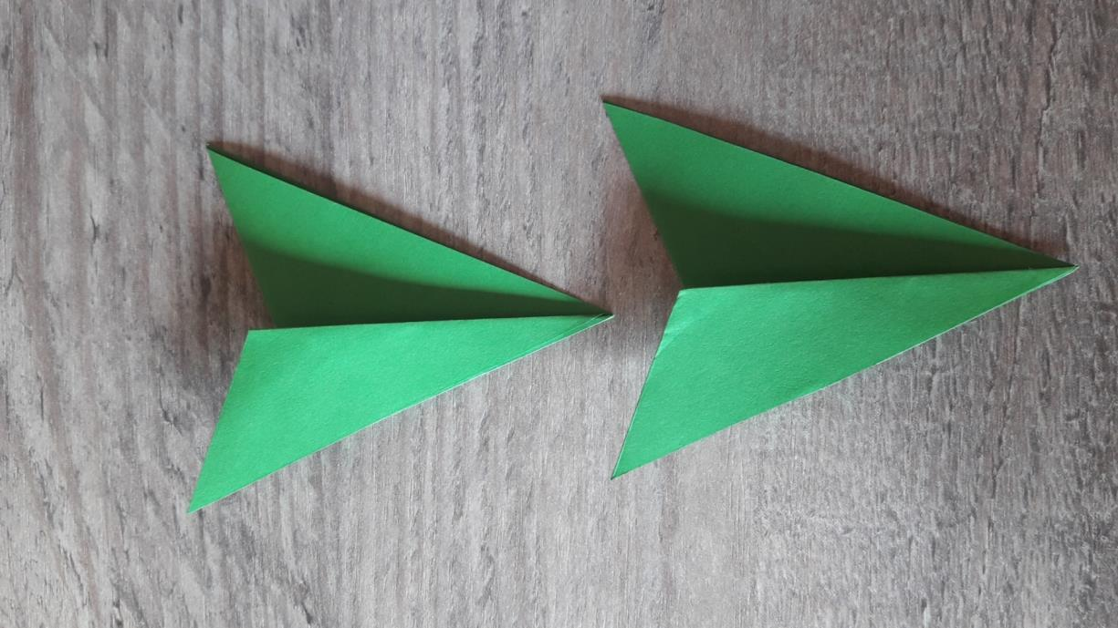
Теперь нам нужно 2 квадрата зеленой бумаги шириной 9 см. складываем так как и саму гвоздику

Slide 11
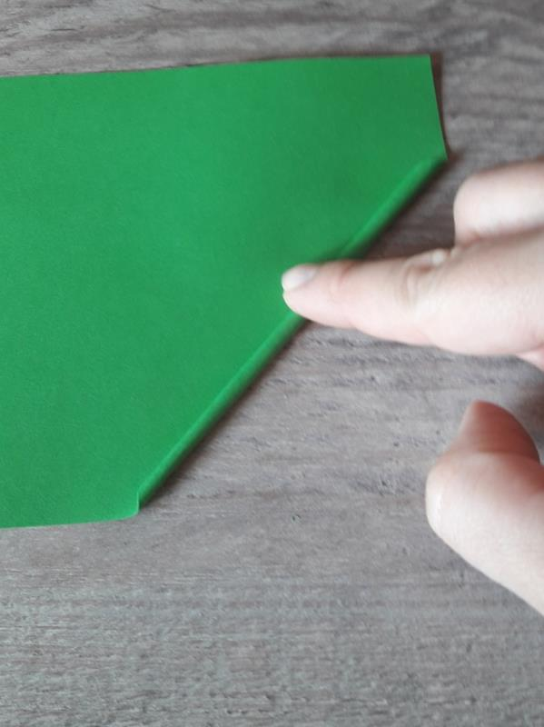
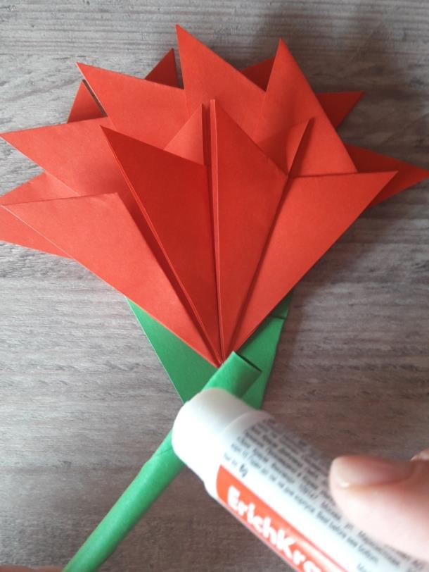
Теперь нам нужен прямоугольник размером 30Х12 см. Скручиваем его в трубочку и приклеиваем на гвоздику.

Slide 12
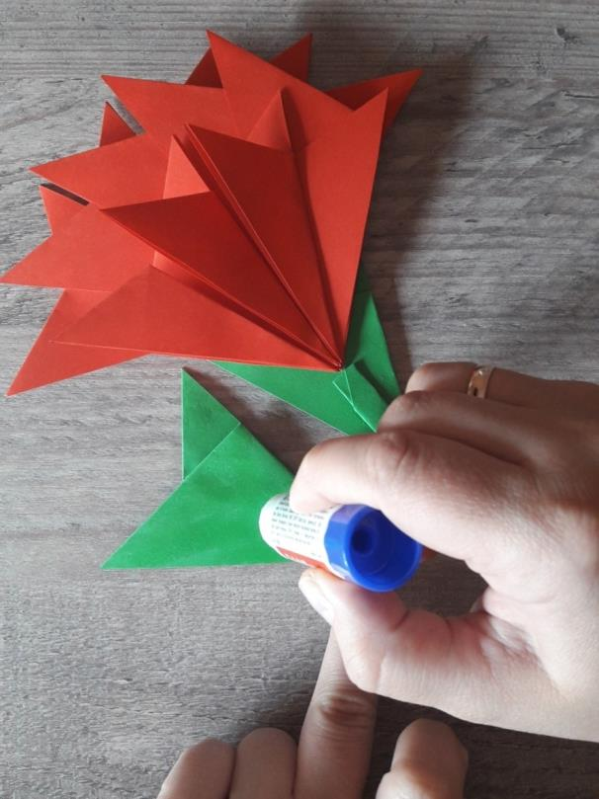
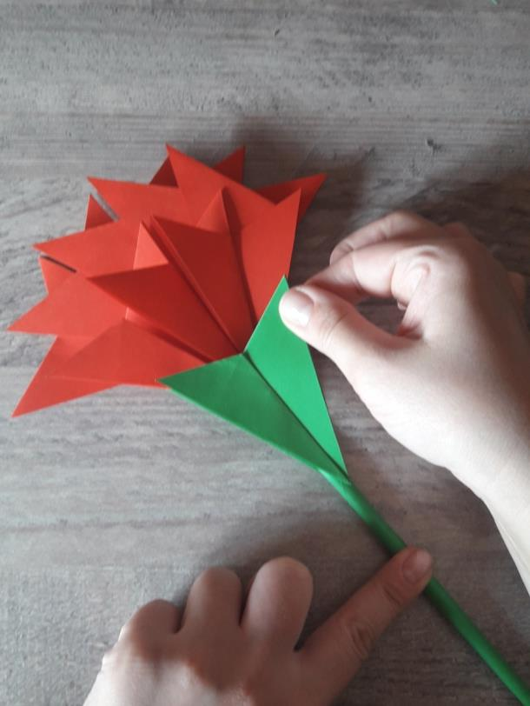

Slide 13
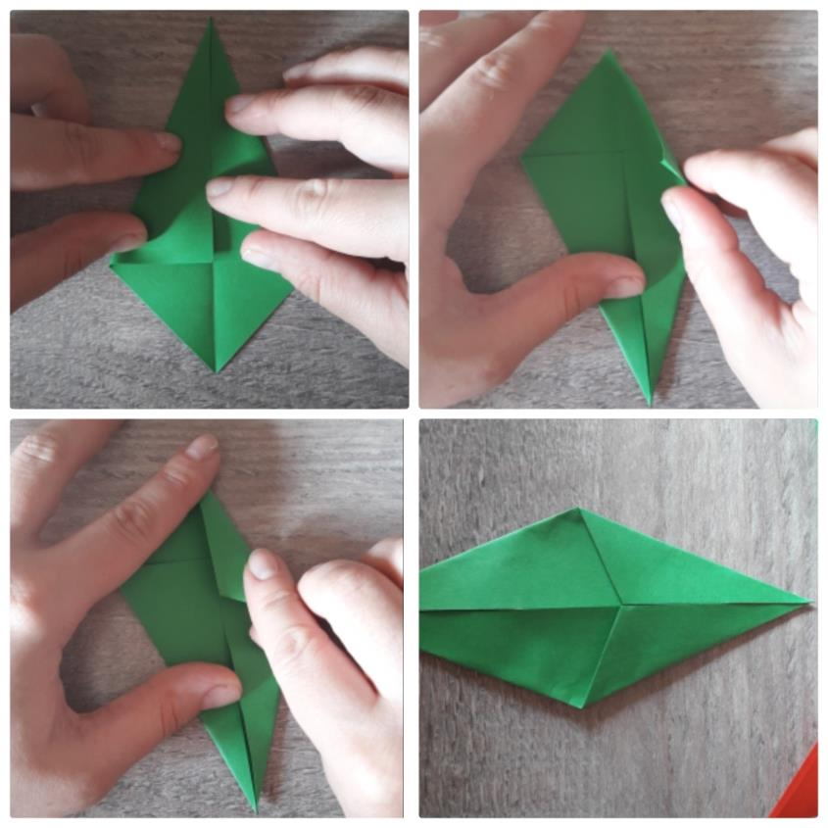
Теперь делаем листик по схеме:

Slide 14
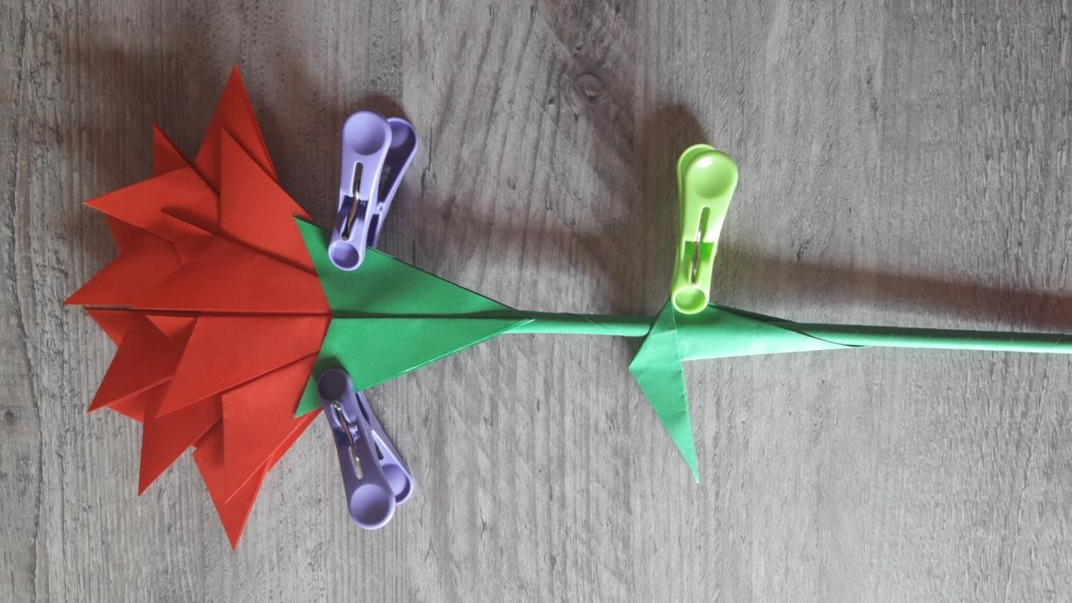
Наша гвоздика готова.

Slide 15
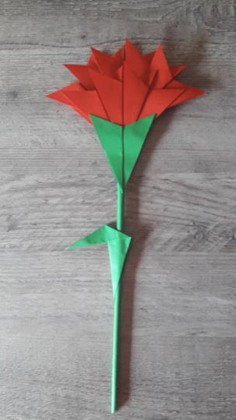
Такие гвоздики украсят любую поделку. Их можно использовать как для стенгазеты , так и для украшения группы.

